Slide 1
Муниципальное казенное дошкольное образовательное учреждение Центр развития ребенка-детский сад «Сардаана» муниципального образования «Ленский район» РС (Я)
Инновационные формы работы с родителями в период адаптации детей в ДОУ
Воспитатель
Кутилова Дарья Валентиновна

Slide 2
Актуальность :
Адаптация- процесс вхождения и приспособления ребенка к новой для него среде, является условием успешной адаптации детей к детскому саду.
а так же, важным условием преемственности является установление довери­тельного делового контакта между семьей и детским садом.

Slide 3
Цель:
Основной целью данного взаимодействия и сотрудничества является создание единого пространства СЕМЬЯ – ДЕТСКИЙ САД, в котором всем участникам педагогического процесса (детям, родителям, педагогам) будет уютно, интересно, полезно, комфортно, и современно!

Slide 4
Задачи:
Получение родителями рекомендаций по подготовке детей к посещению детского сада. Подготовка родителей и ребенка к изменению образа жизни.
Улучшение адаптационного процесса.
Психолого – педагогическая помощь родителям, направленная, в частности, на информирование об особенностях развития детей раннего возраста, преодоление кризиса 0-3-х лет.

Slide 5
КМЦ- «Педагогическая академия для родителей детей от 0 до 3-х лет»
Работа с семьей — важная задача образовательной системы. Именно семья и семейные отношения — системообразующее ядро каждой образовательной программы. Необходимы взаимодействие и преемственность между детским садом и семьей.
Сотрудники детского сада оказывают всестороннюю помощь родителям (законным представителям) и детям от 0 до 3-х лет, не посещающим образовательные учреждения.
Консультирование родителей осуществляется как в индивидуальной, так и в групповой формах взаимодействия. Таких как мастер-классы, семинары-практикумы, совместные игры, тренинги.

Slide 6
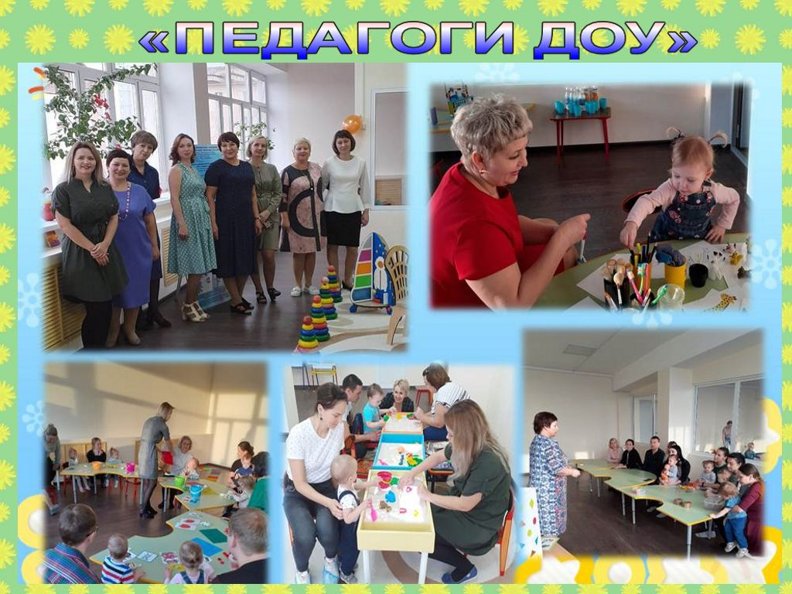

Slide 7
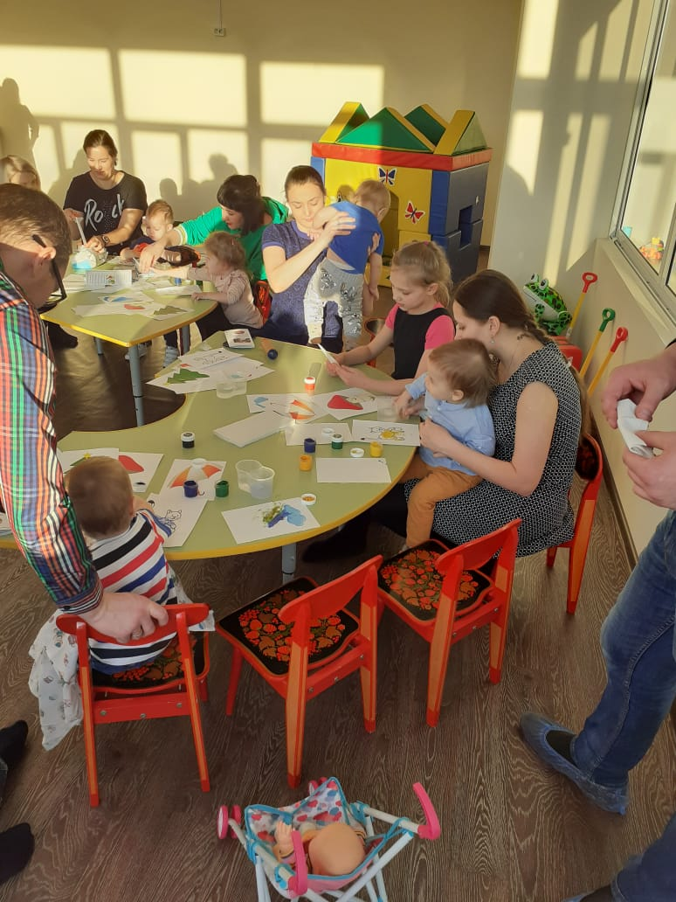

Slide 8
Традиционные формы работы с родителями
Родительские собрания:
Презентация ДОУ
Получение родителями общих рекомендаций по подготовке ребенка к ДОУ
Получение родителями информации о целях и задачах ДОУ, об образовательной деятельности и ее особенностях.
Обеспечение более эффективного взаимодействия родителей и персонала ДОУ
Индивидуальное консультирование родителей:
Сбор информации об особенностях внутрисемейного воспитания
Сбор информации о детях
Сбор информации о проблемах, особенно интересующих родителей
Просветительская работа с родителями
Проведение открытых занятий:
Создание оптимальных условий для адаптации детей к ДОУ
Ознакомление родителей с общими стратегиями игрового взаимодействия с детьми
Создание родительского клуба «Молодая семья»:
Организация постепенного ввода детей в группы, с учетом прогноза адаптации, сопровождение детей в период адаптации.
Рекомендации родителям и воспитателям по времени посещения ДОУ, длительности периода адаптации и т.д.
Проведение игровых занятий с детьми, направленных на улучшение эмоционального состояния.

Slide 9
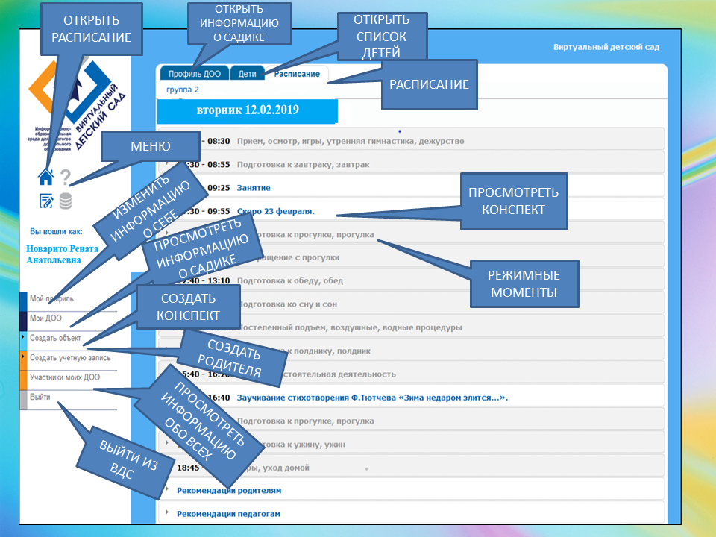
Интерактивные технологии
Внедрены как современные формы работы, основанные на сотрудничестве и взаимодействии педагогов и родителей. Общение через сайт ДОУ, WhatsApp, группы в социальных сетях, через портал «Виртуальный детский сад», газета «Вести Сардааны» :
Дают возможность родителям принимать активное участие в жизни ДОУ.
Позволяет донести до родителей любую информации
Устанавливать с семьями партнерские отношения
Создают атмосферу взаимопонимания, общности интересов
Объединяют силы всех участников образовательного процесса для развития и воспитания детей.

Slide 10
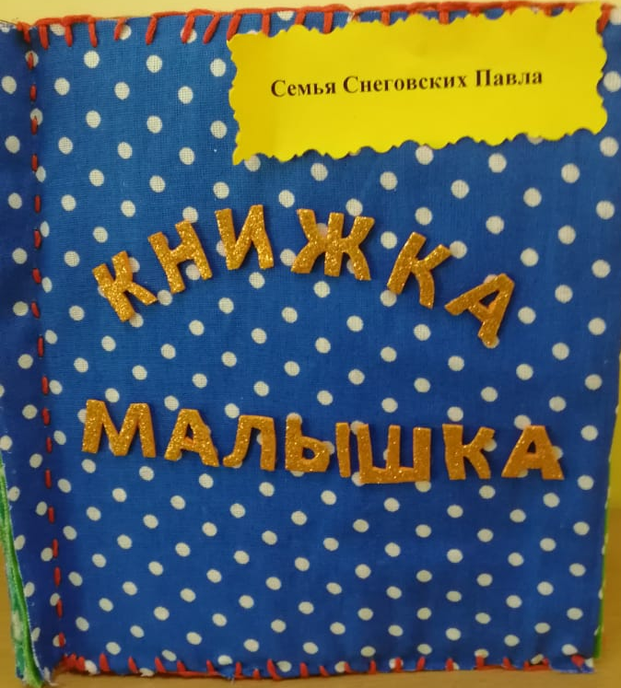
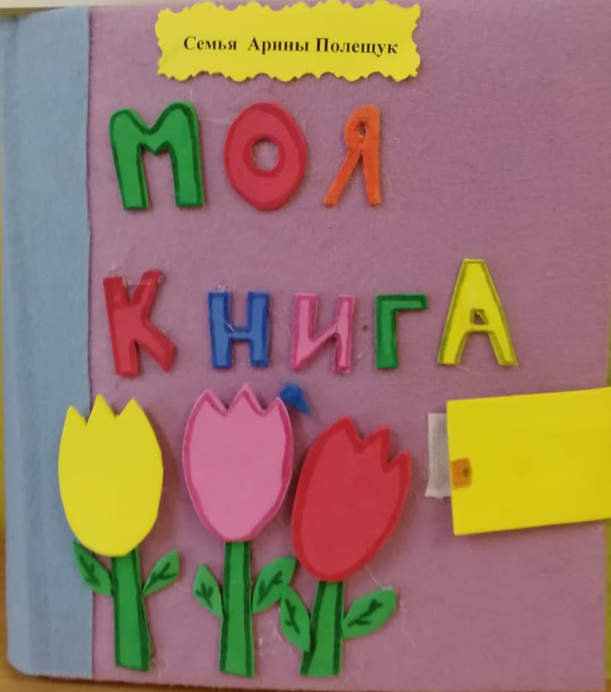
«Бук-кроссинг»
Для приобщения родителей к художественной литературе в приёмной было создан проект «Буккроссинг». Однако следует помнить, что всякий раз нужно побеседовать с родителями по прочитанной литературе.

Slide 11
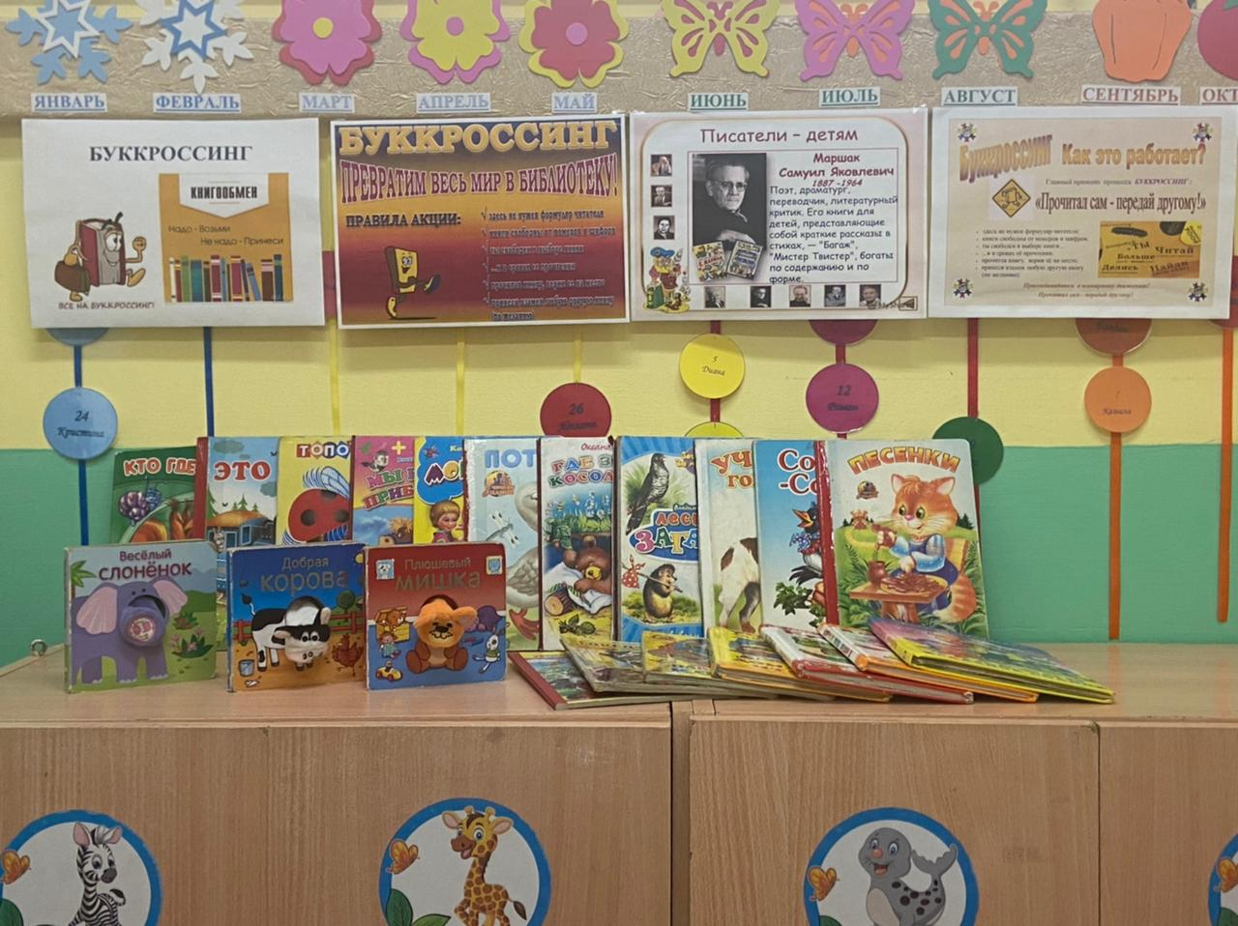

Slide 12
«Телефон доверия»
Помогает родителям тет-а-тет выяснить какие-либо значимые для них проблемы, предупредить педагогов о замеченных необычных проявлениях детей.
Родитель имеет возможность в короткой записке задать вопрос, выдвинуть какие-либо предложения, дать советы или высказать сомнения по поводу методов воспитания своего ребенка, обратиться за помощью к конкретному специалист. Телефон доверия анонимный, что очень не мало важно для «молодых родителей» т.к. современные родители часто запрашивают информацию в интернет ресурсах ,которая бывает не квалифицированная.

Slide 13
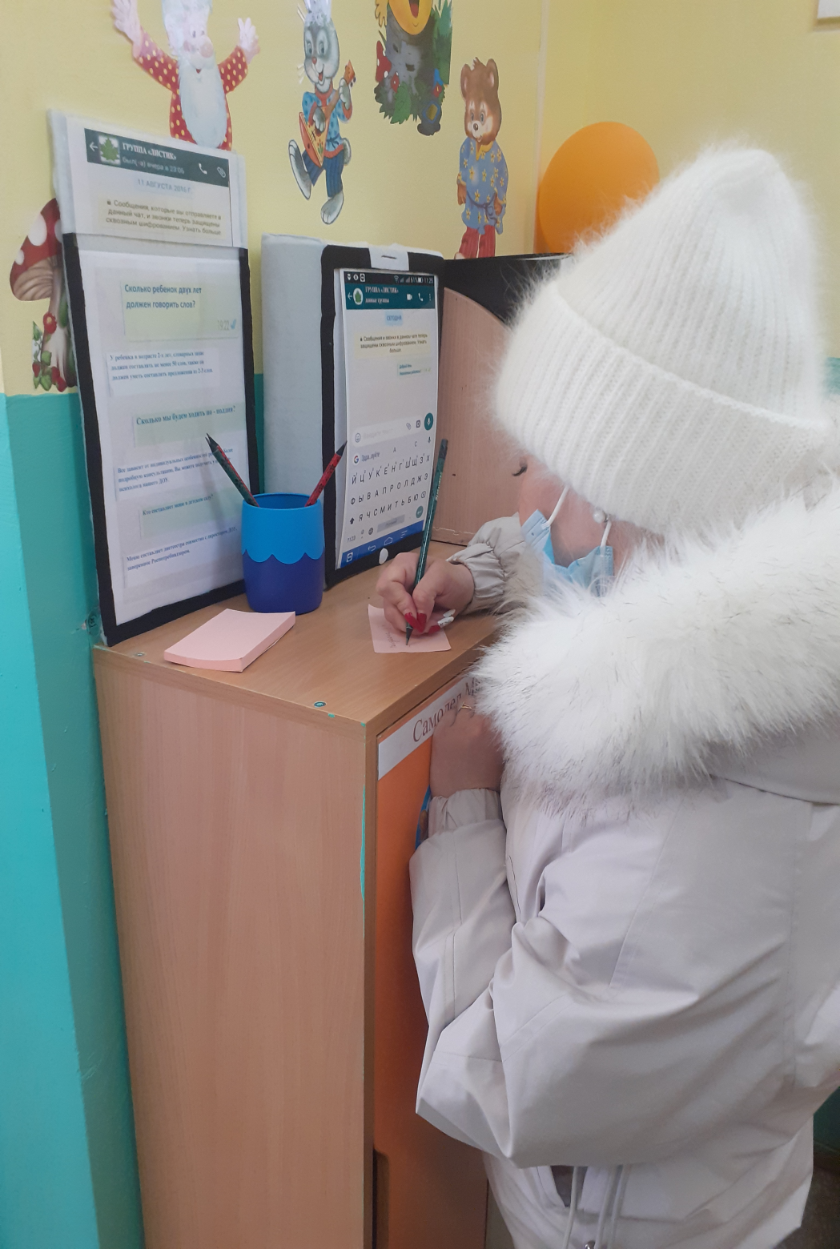
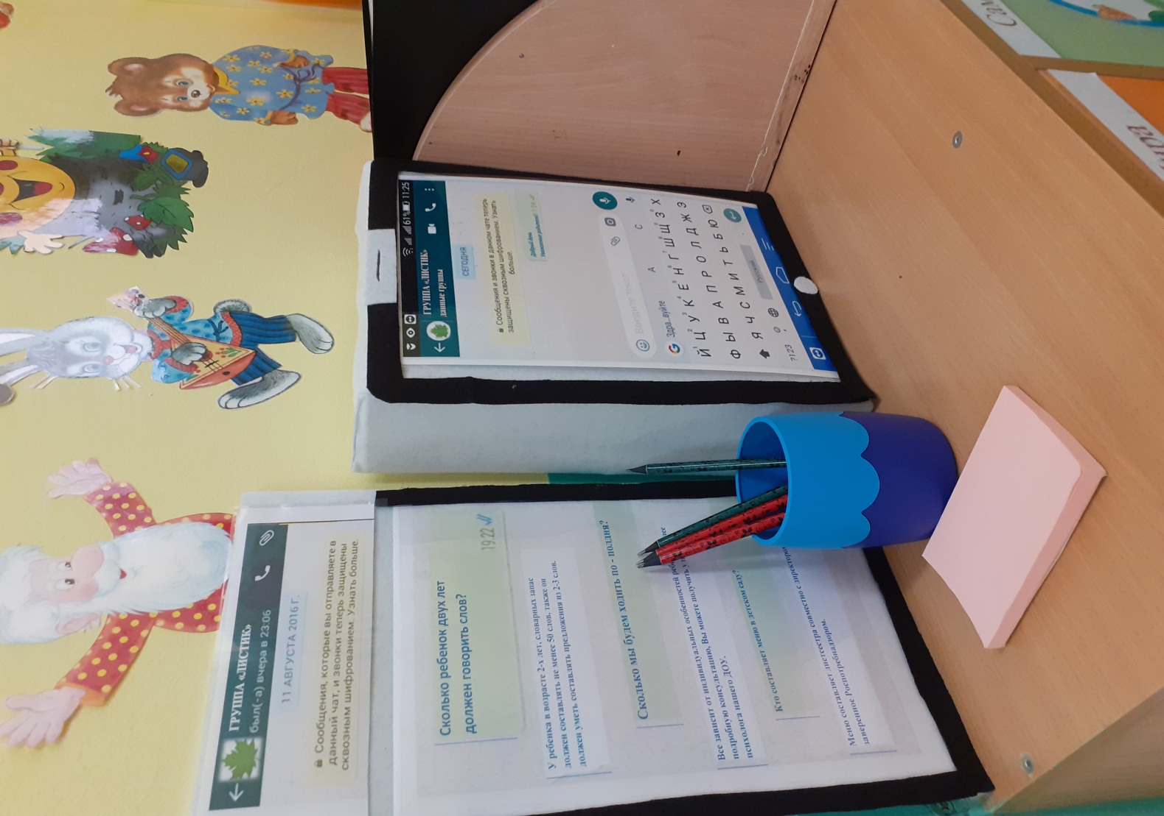

Slide 14
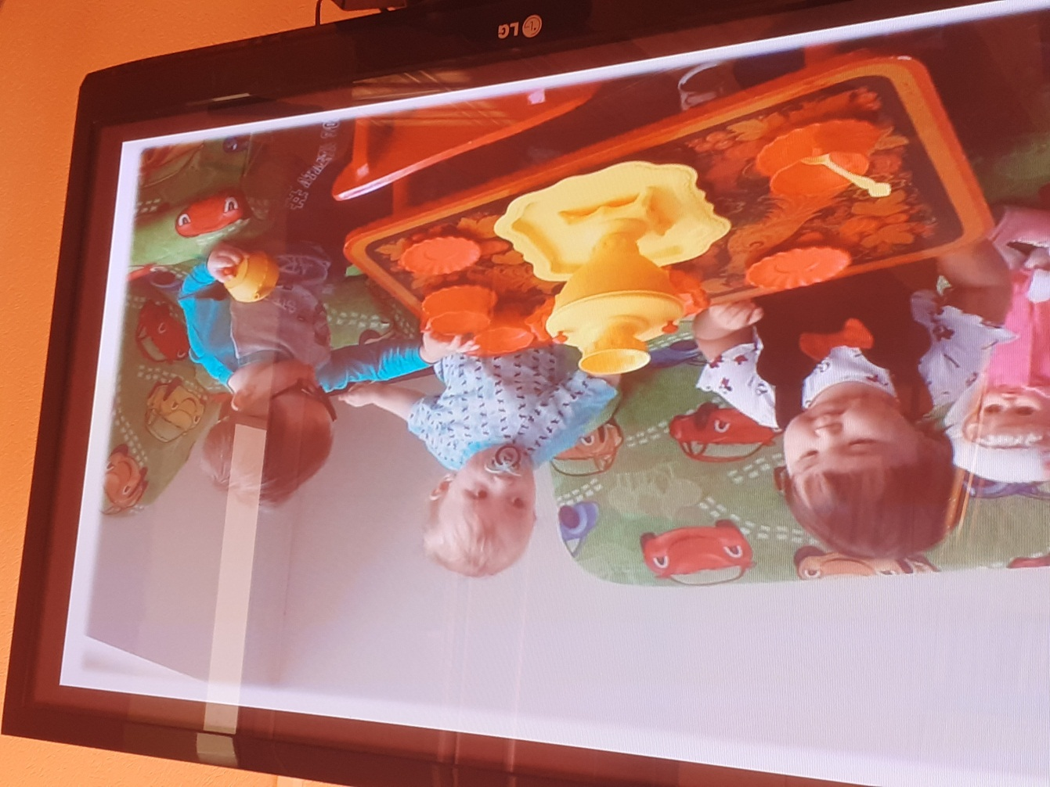
Буктрейлер
Так же мы решили создать в саду «Тик ток». Целью данной формы стало создание коротких видео-роликов для просмотра с игровой деятельности детей, развлечений и праздников.
Родители могут создавать свои домашние видеоролики, для просмотра в саду.

Slide 15
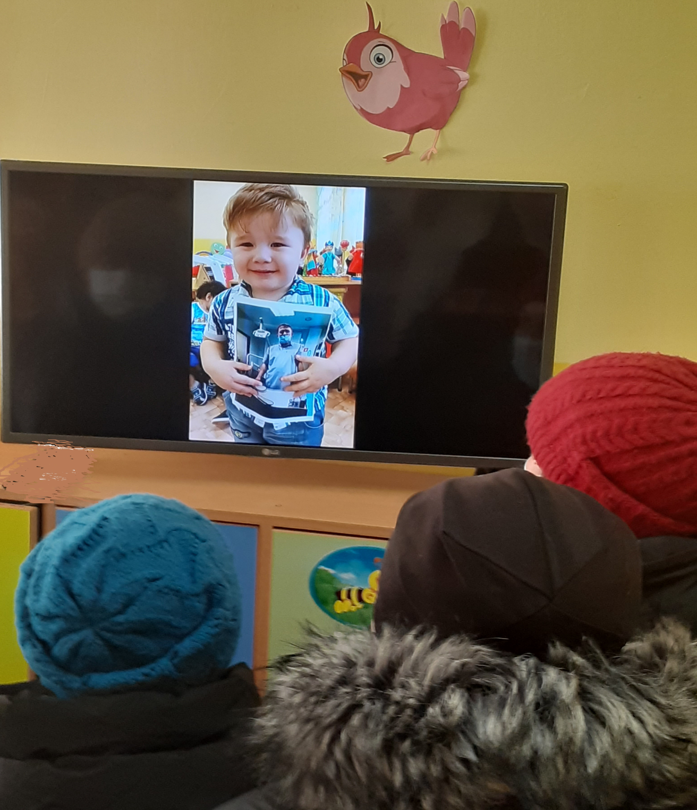
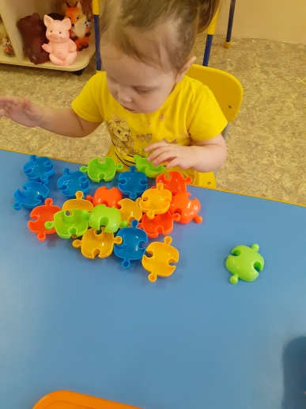
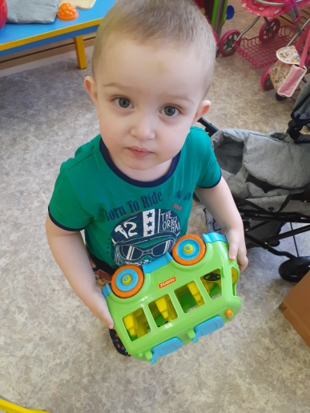
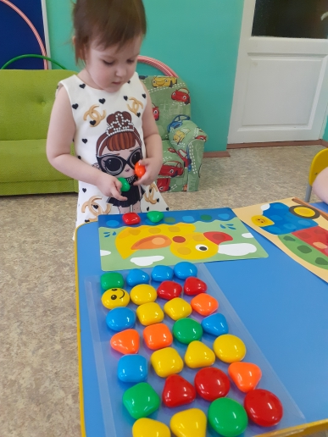
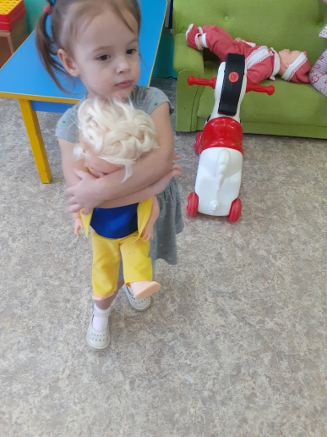

Slide 16
Заключение
В условиях кардинальных изменений в социальной жизни нашей страны, перемен в области просвещения, нужно учитывать современный подход в работе с «современными» родителями, уметь организовать работу по современным стандартам, используя в работе традиционные и инновационные формы работы.

Slide 17
СПАСИБО
ЗА ВНИМАНИЕ!

